Slide 1
Linkt List
Von Lorenz Kasieczka und Paul Krenmayr

Slide 2
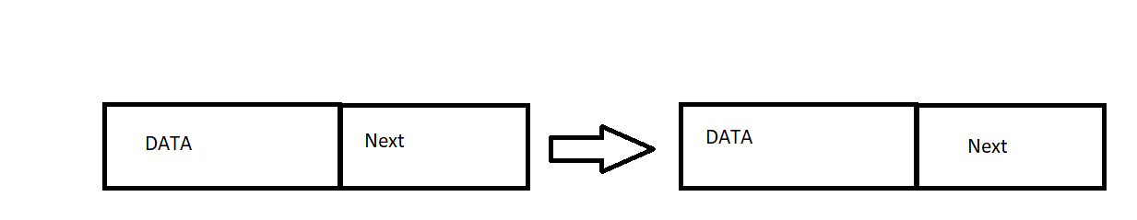
Allgemeiner Aufbau

Slide 3
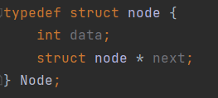
Erstellung einer liste

Slide 4
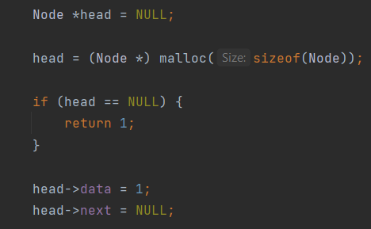
Erstellung von Head

Slide 5
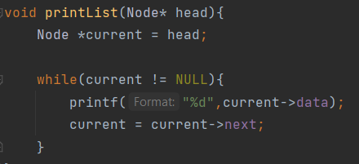
Ausgabe aller daten der Liste

Slide 6
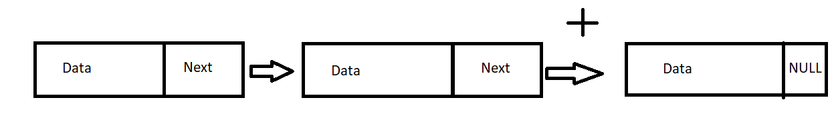
Einfügen einer weiteren Datei

Slide 7
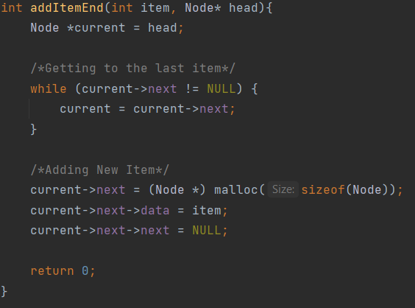
Einfügen einer weiteren Datei

Slide 8
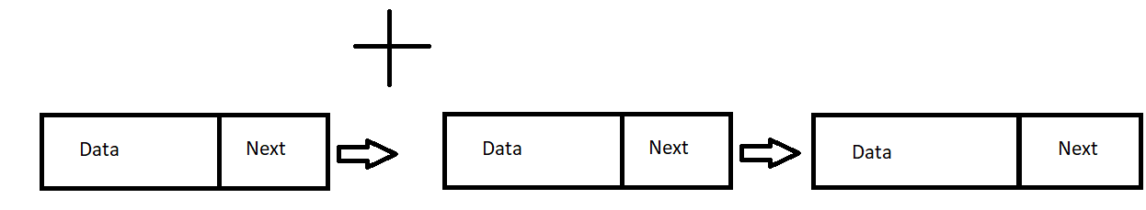
Einfügen einer Datei am Anfang der Liste

Slide 9
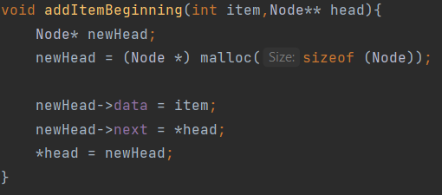
Einfügen einer Datei am Anfang der Liste

Slide 10
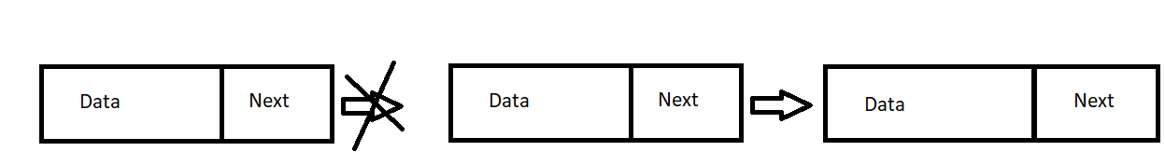
Entfernen einer Datei am Anfang der Liste

Slide 11
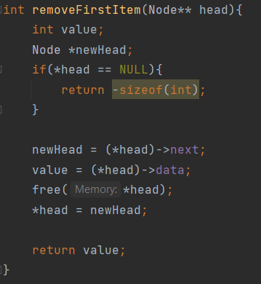
Entfernen einer Datei am Anfang der Liste

Slide 12
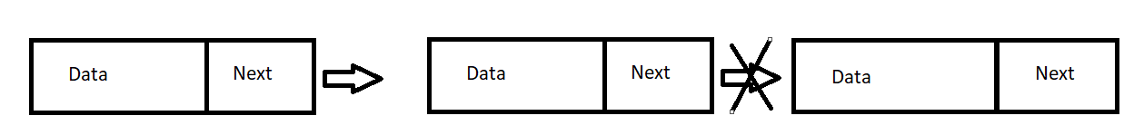
Entfernen der Letzten Datei der Liste

Slide 13
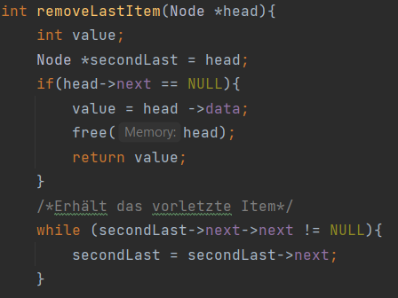
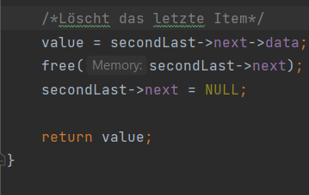
Entfernen der Letzten Datei der Liste

Slide 14
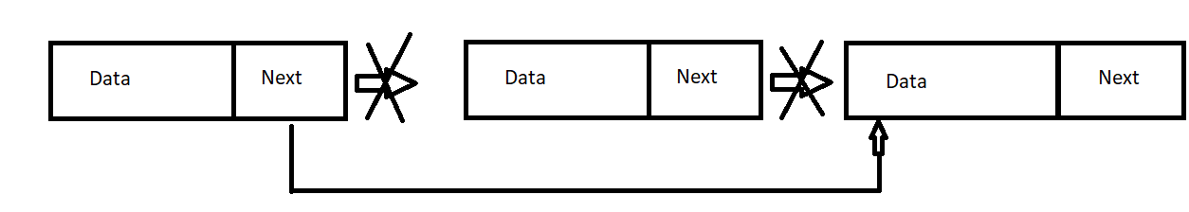
Entfernen irgendeiner Datei der Liste

Slide 15
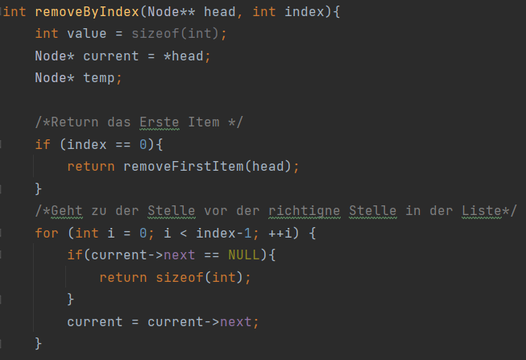
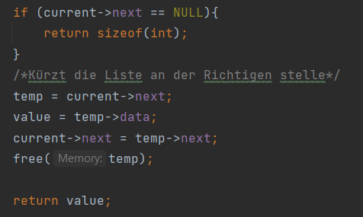
Entfernen irgendeiner Datei der Liste

